Slide 1
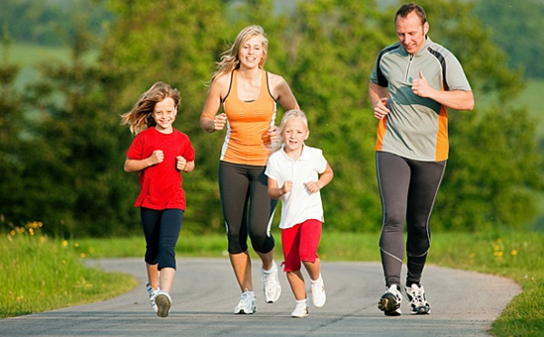
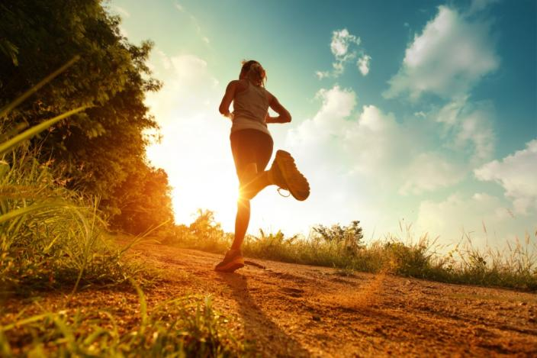
Муниципальное бюджетное дошкольное образовательное учреждение
«Детский сад присмотра и оздоровления № 31 «Ромашка» города Рубцовска
«использование альтернативных форм по приобщению дошкольников к культуре здоровья»
Подготовила:
Воспитатель подготовительной группы
Скирдина Л.Н.

Slide 2
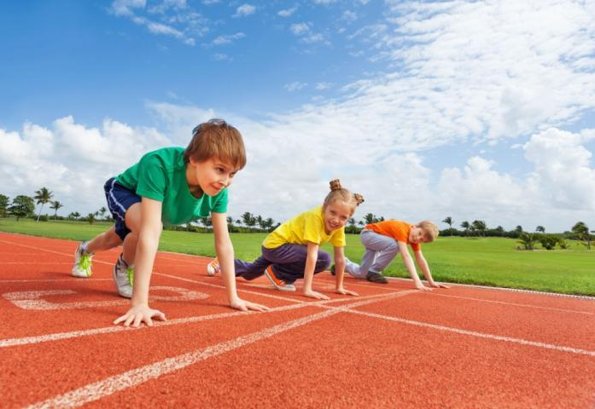
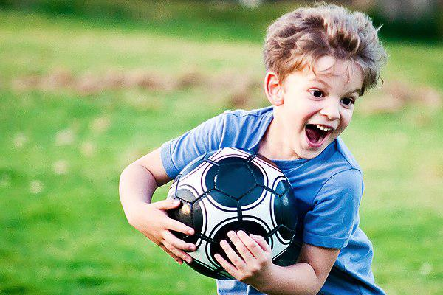
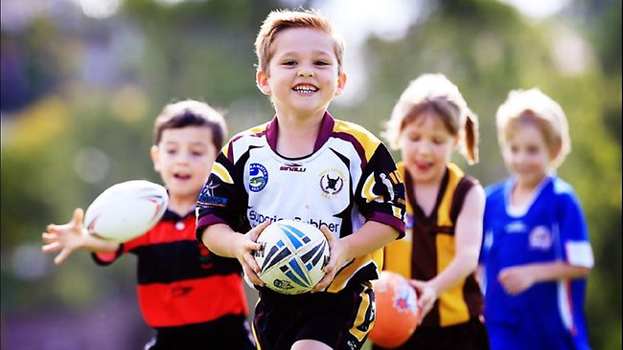
«Здоровью научить нельзя - надо воспитывать потребность быть здоровым»
Детство – уникальный период в жизни человека в процессе которого формируется здоровье, осуществляется развитие личности . Все, что приобретено ребенком в детстве. Сохраняется потом на всю жизнь.

Slide 3
Фундамент здоровья
Физическое здоровье – основополагающее условие духовного и нравственного развития человека.
В дошкольном возрасте закладывается фундамент здоровья:
Происходит созревание и совершенствование жизненных систем и функций организма
Развиваются его адаптивные возможности, повышается его устойчивость к внешним воздействиям
Формируется осанка
Вырабатываются волевые черты характера , без которых невозможен здоровый образ жизни
Приобретаются физические качества, привычки

Slide 4
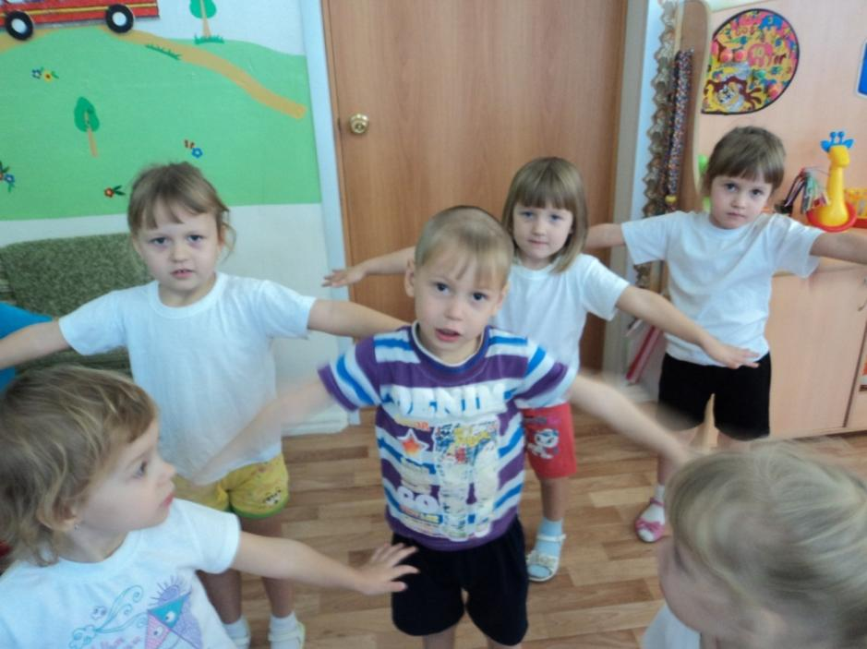
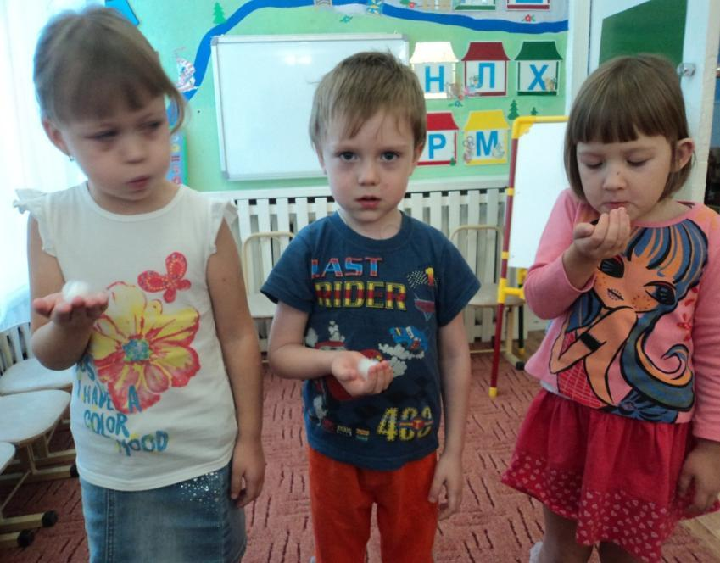
Приобщение детей к культуре здоровья
Минутки здоровья
Дыхательные упражнения

Slide 5
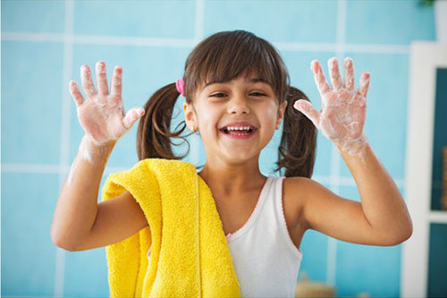
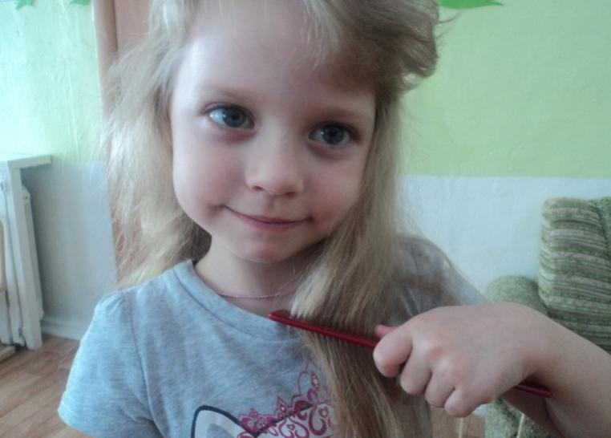
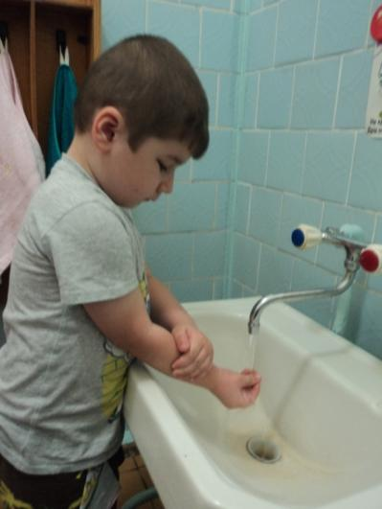
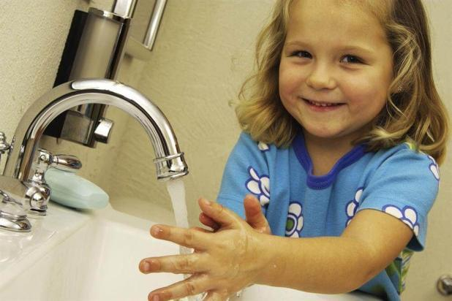
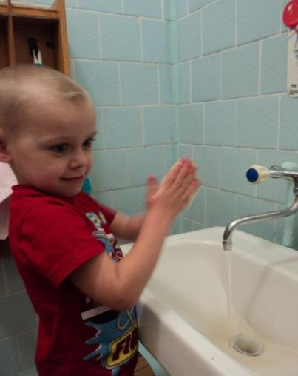
Привитие культурно-гигиенических навыков

Slide 6
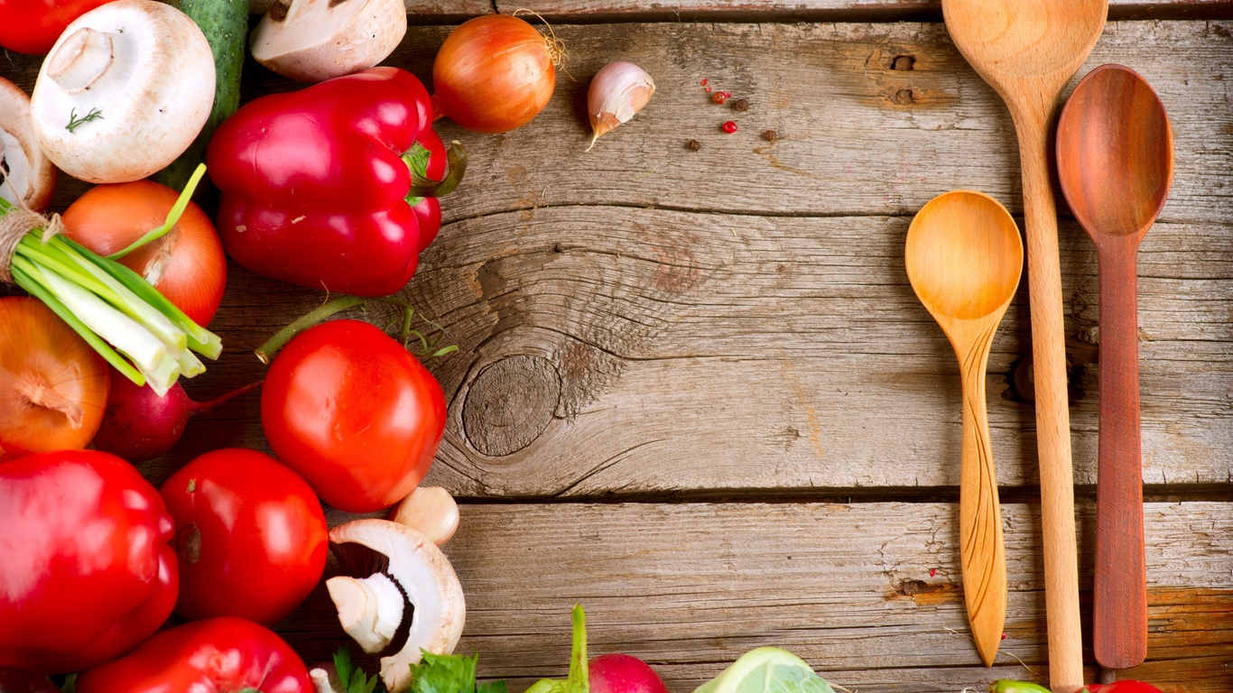
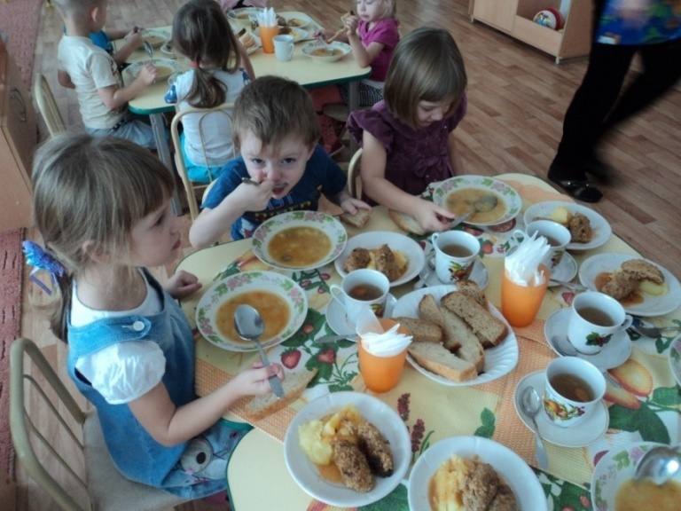
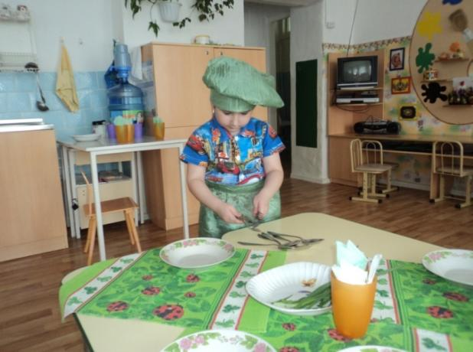
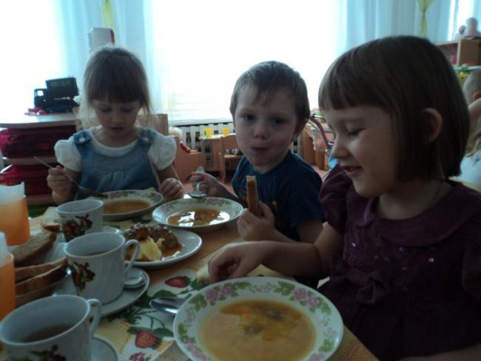
Культура питания

Slide 7
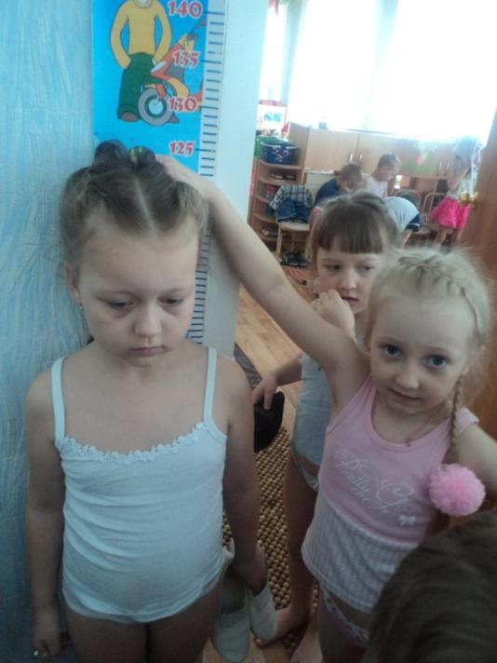
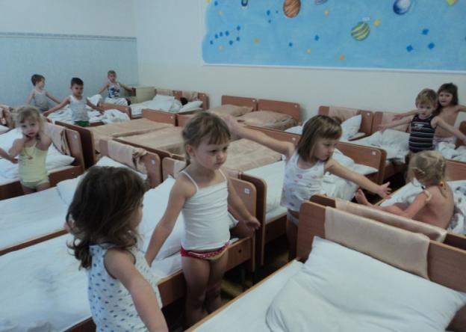
Гимнастика пробуждения после сна

Slide 8
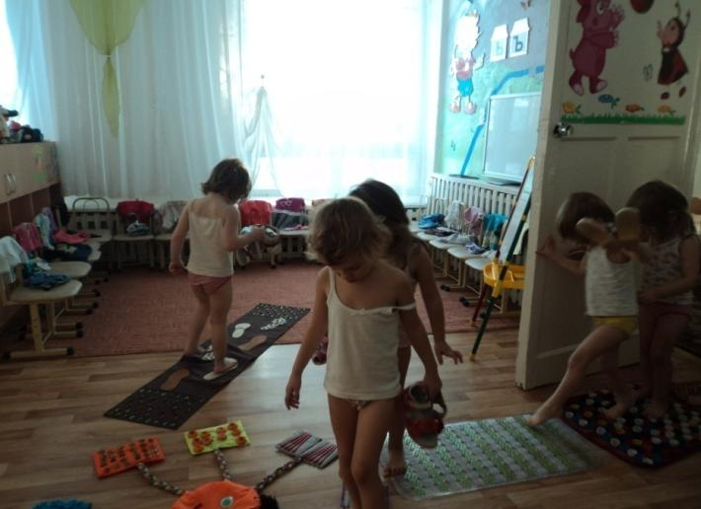
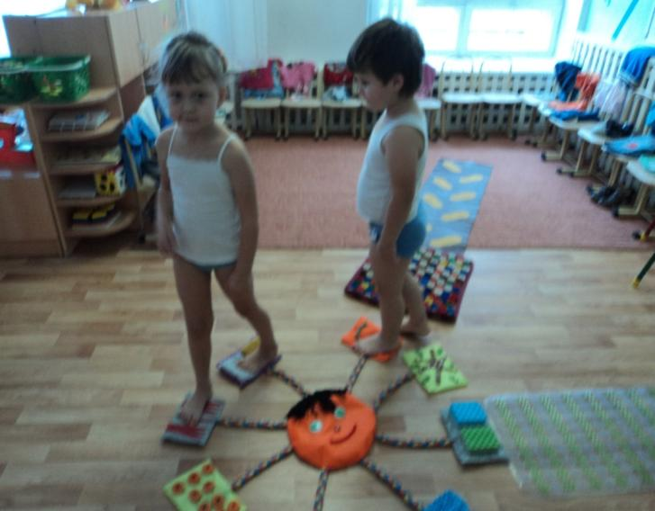
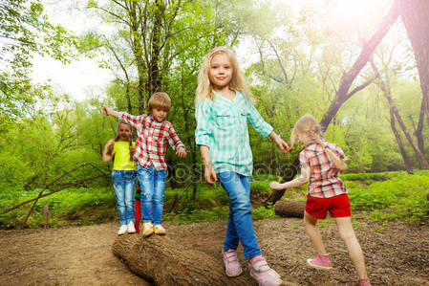
Ходьба по массажным дорожкам

Slide 9
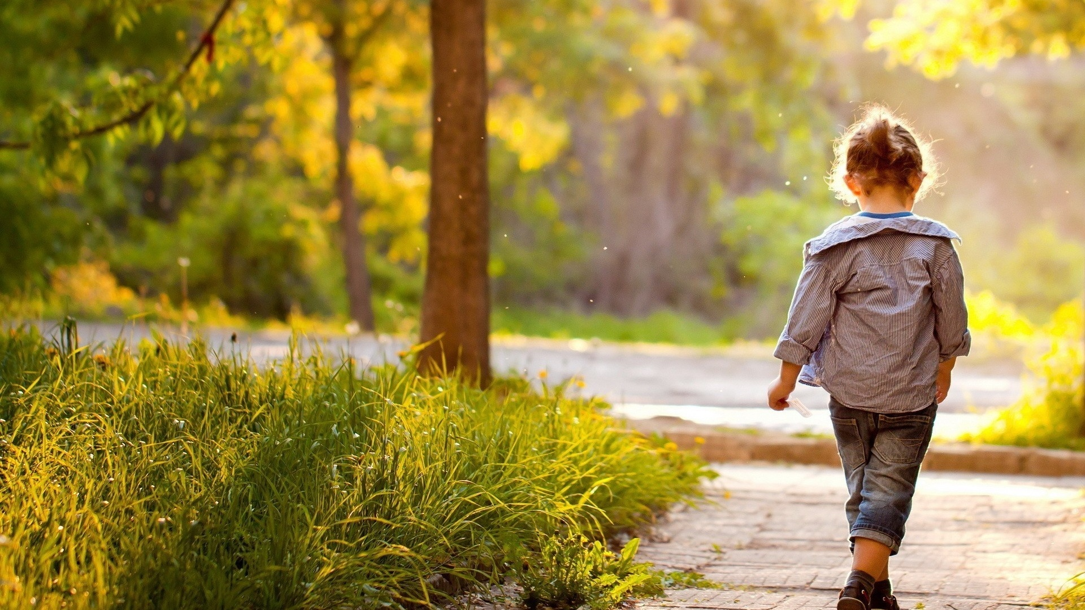
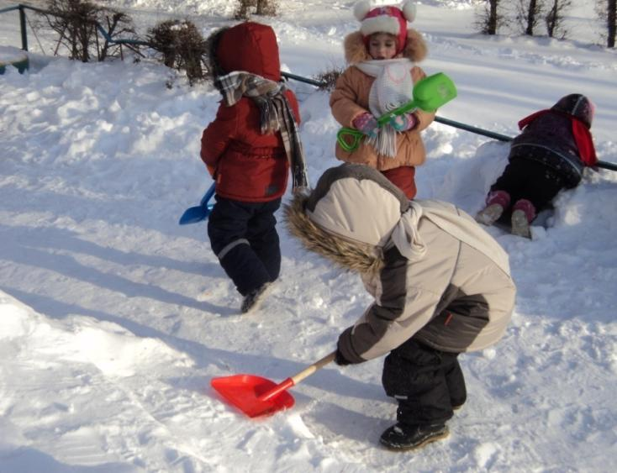
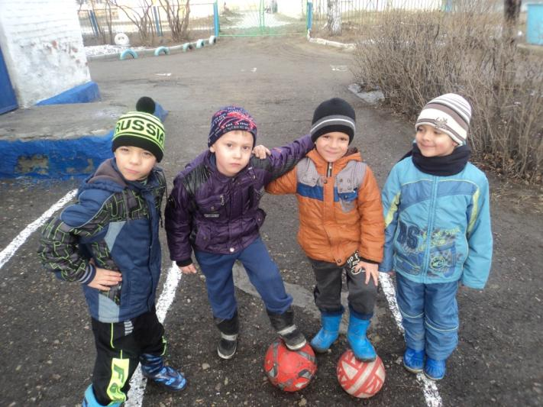
Прогулки на свежем воздухе в разное время года

Slide 10
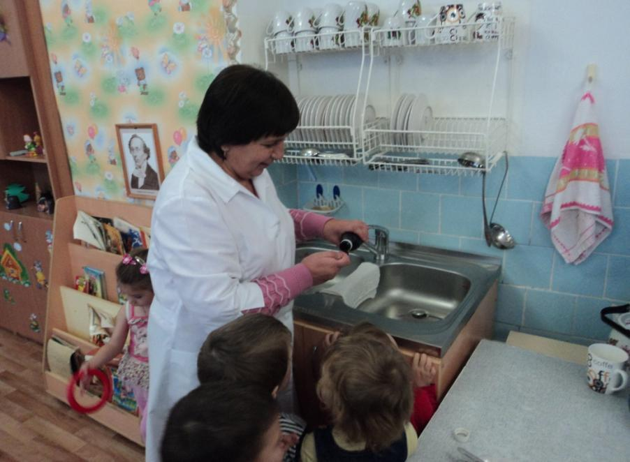
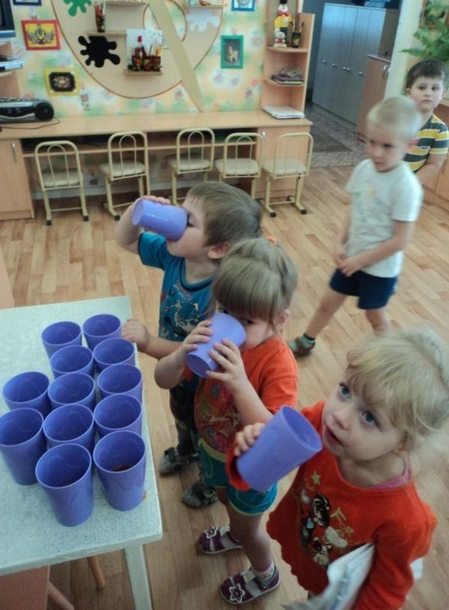
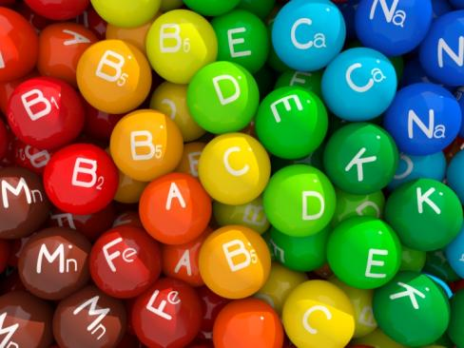
витаминолечение

Slide 11
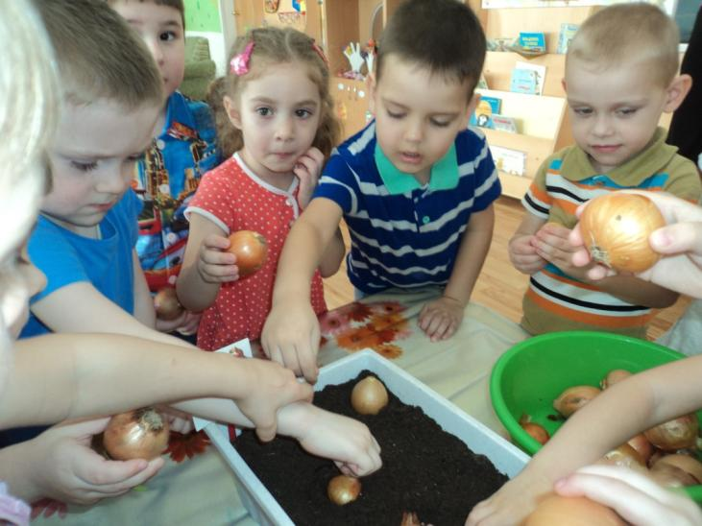
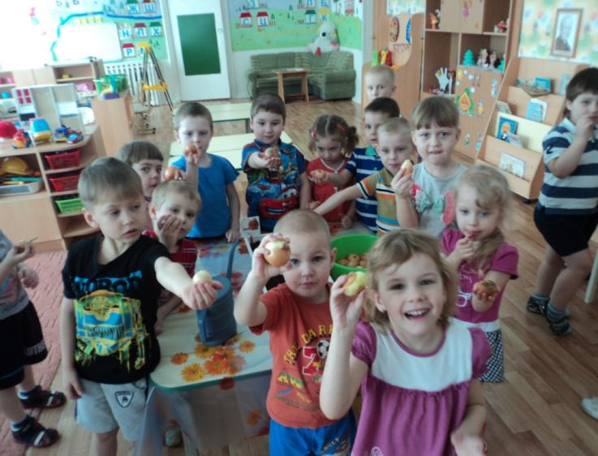
Вырастим полезные витамины сами

Slide 12
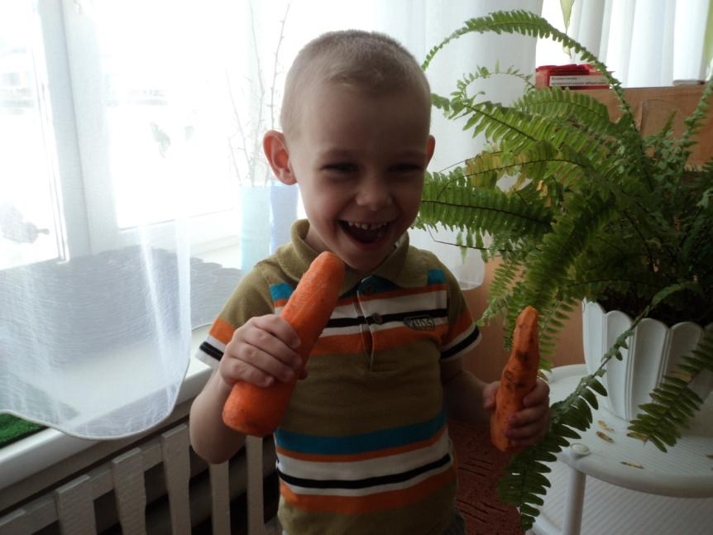
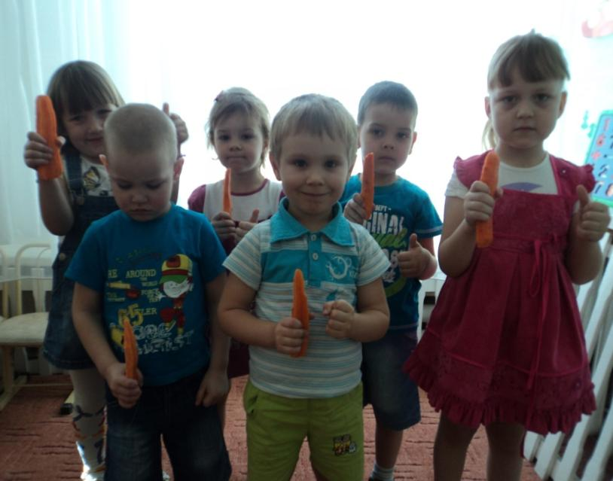

Slide 13
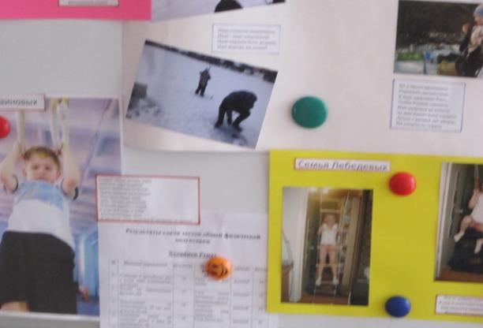
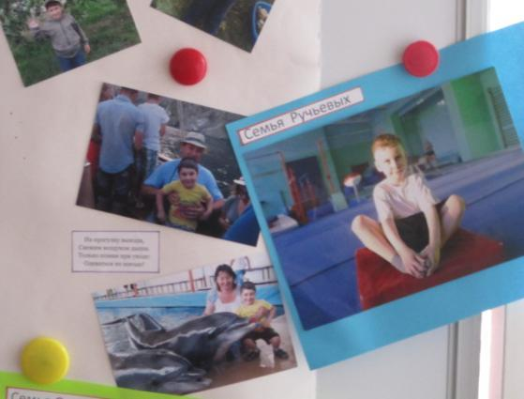
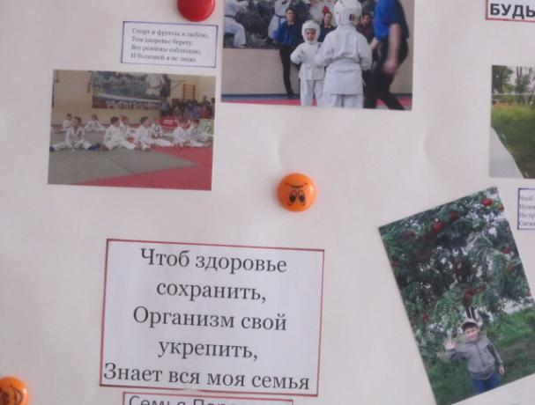
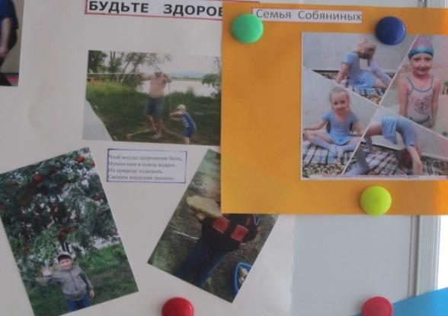
Работа с родителями
Воспитание здорового ребенка в семье

Slide 14
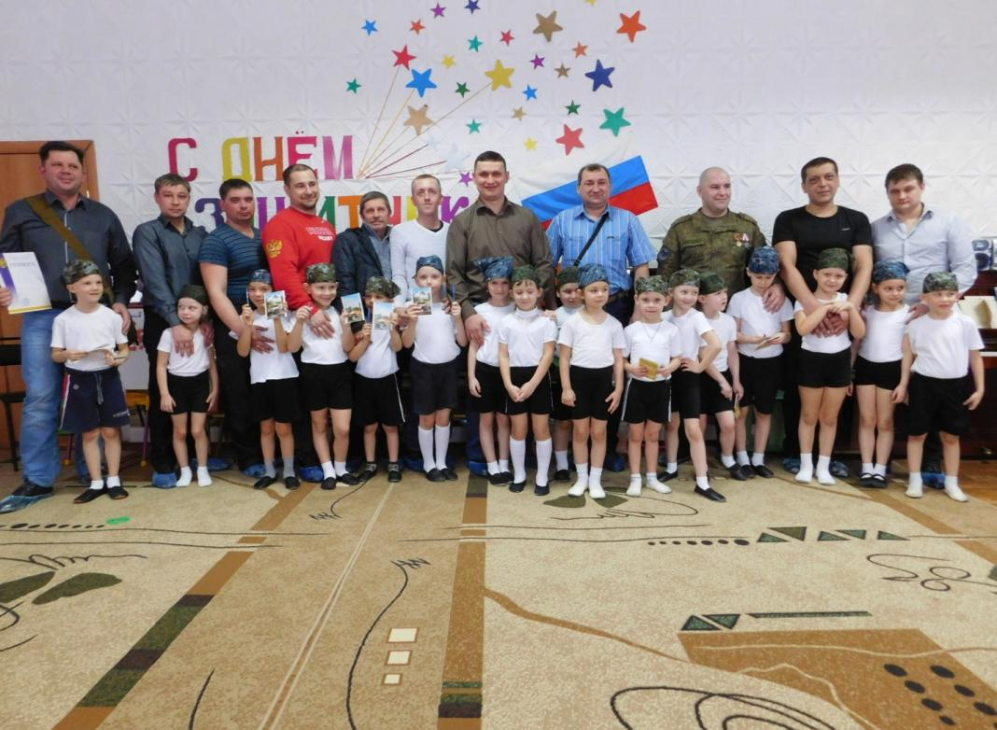
Спортивные соревнования с участием родителей

Slide 15
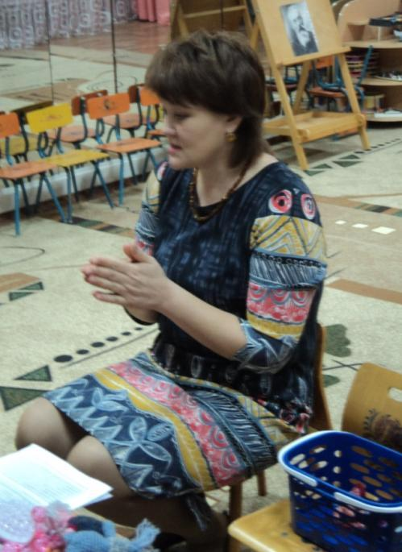
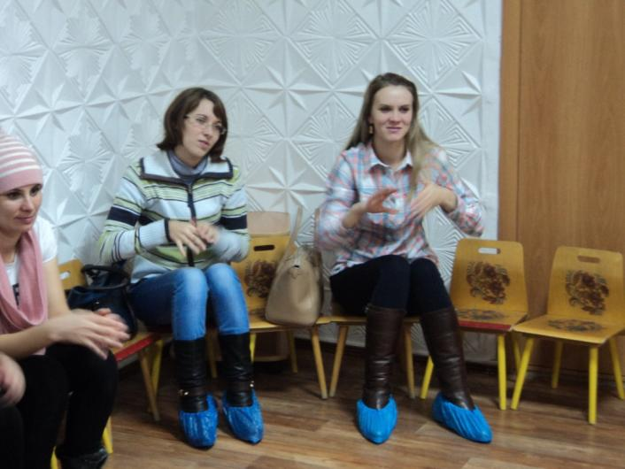
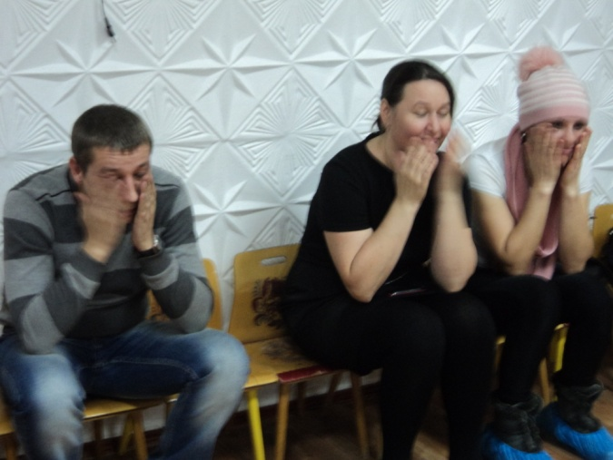
Родительские собрания

Slide 16
СПАСИБО ЗА ВНИМАНИЕ

